Slide 1

EXPLORE! DÊ UM GO!
ARTHUR DIARE ALVARES
HENRIQUE ALBUQUERQUE
ISABELLA BIAGINI
JOEL SILVA
KAIQUE GOMES
LUCAS LIMA

Slide 2

CONTEXTUALIZANDO
43% dos brasileiros utilizam aplicativos para conhecer lugares novos
Diferentes aplicativos sendo necessários para planejar a viagem
PORCENTAGEM
MUITO PLANEJAMENTO
PRINCIPAL PROBLEMA
Tempo para o planejamento sendo um dos principais problemas
CONECTE-SE
Tudo em um só lugar com a GO!

Slide 3
NOSSO OBJETIVO
MISSÃO
VISÃO
VALORES
Ajudar pessoas a chegarem aos seus destino do jeito mais descomplicado e eficiente possível
Ser o parceiro mais confiável na hora de planejar sua viagem
Descomplicar ao máximo o planejamento de viagens e entregar a melhor experiência aos nossos usuários

Slide 4
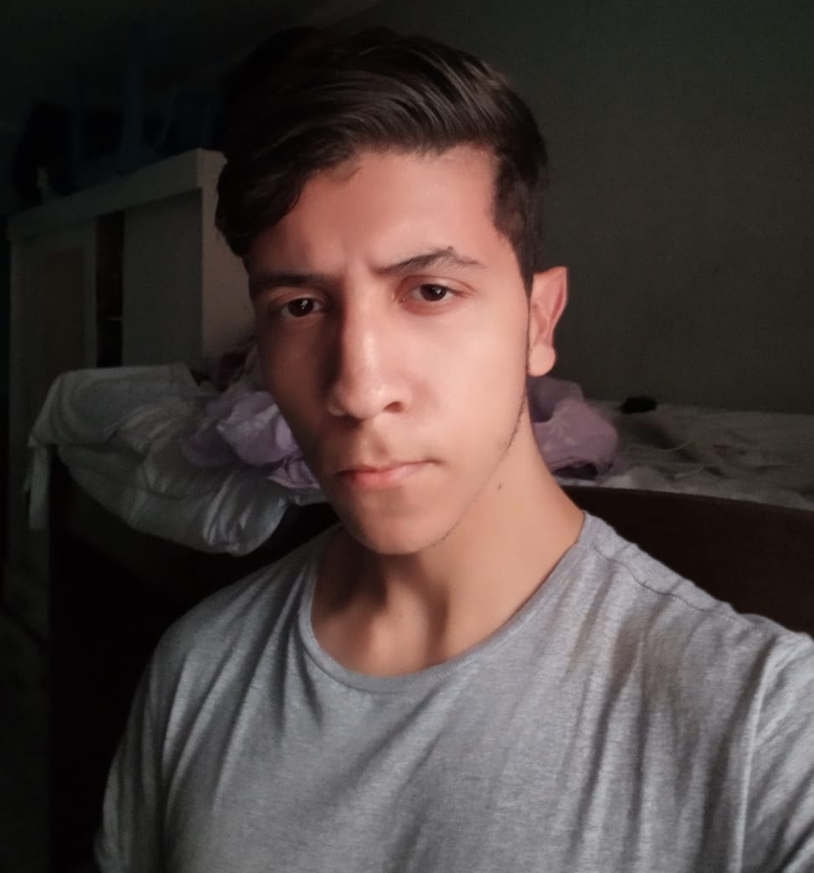
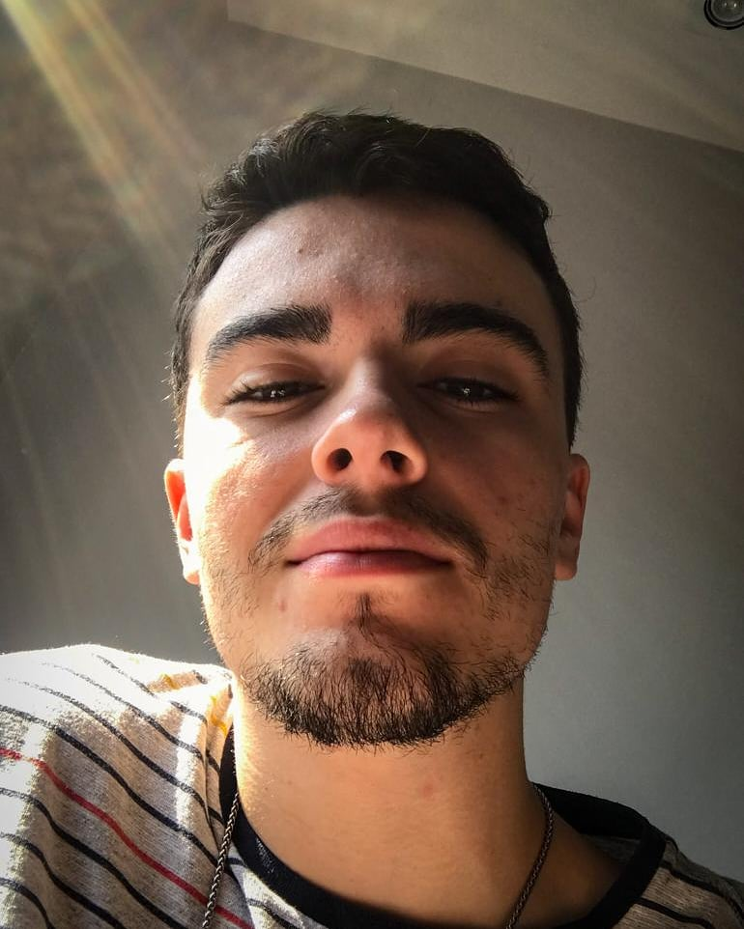

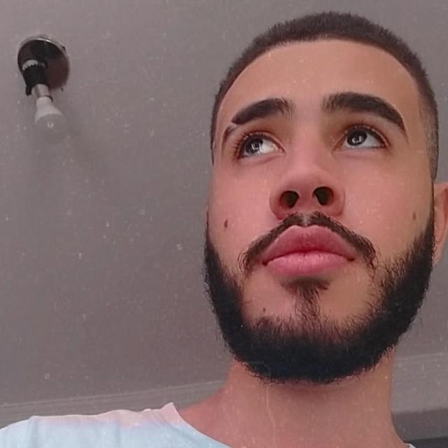
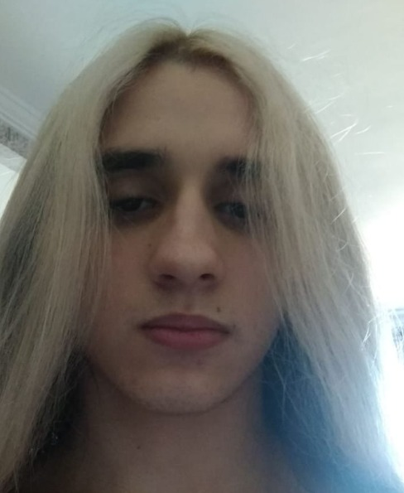
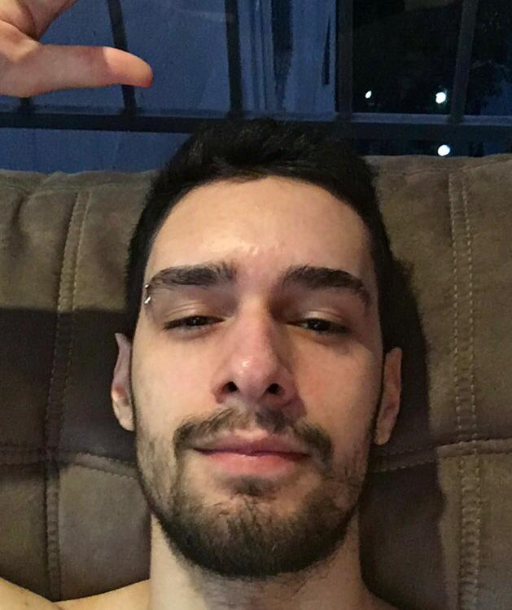
NOSSO TIME
BACKEND
DOCUMENTAÇÃO
FRONTEND

Slide 5

_{PROTO-PERSONA}
Informações / Comportamento
32 - 45 anos
Casada
Conectada (os aplicativos que mais usa são redes sociais)
Não trabalha ligada a área de Ti
Empreendedora
Letícia
“Amo viajar, mas sinto que gasto muito tempo com planejamento.”
Dores e Necessidades
Soluções Potenciais
Não gosto de ter que acessar vários sites para conseguir um planejamento adequado da viagem.
Quando chega no destino, sempre tenho dificuldade em procurar os melhores estabelecimentos e os mais próximos.
Gostaria de ter as rotas com os locais que quero ir enquanto eu dirijo, não gosto de ter que parar para procurar por certo estabelecimento.
App para planejamento de viagens.
Filtragem por serviços durante a viagem.
Junção de aplicativos de planejamento, com rotas e estabelecimentos em um único app.

Slide 6
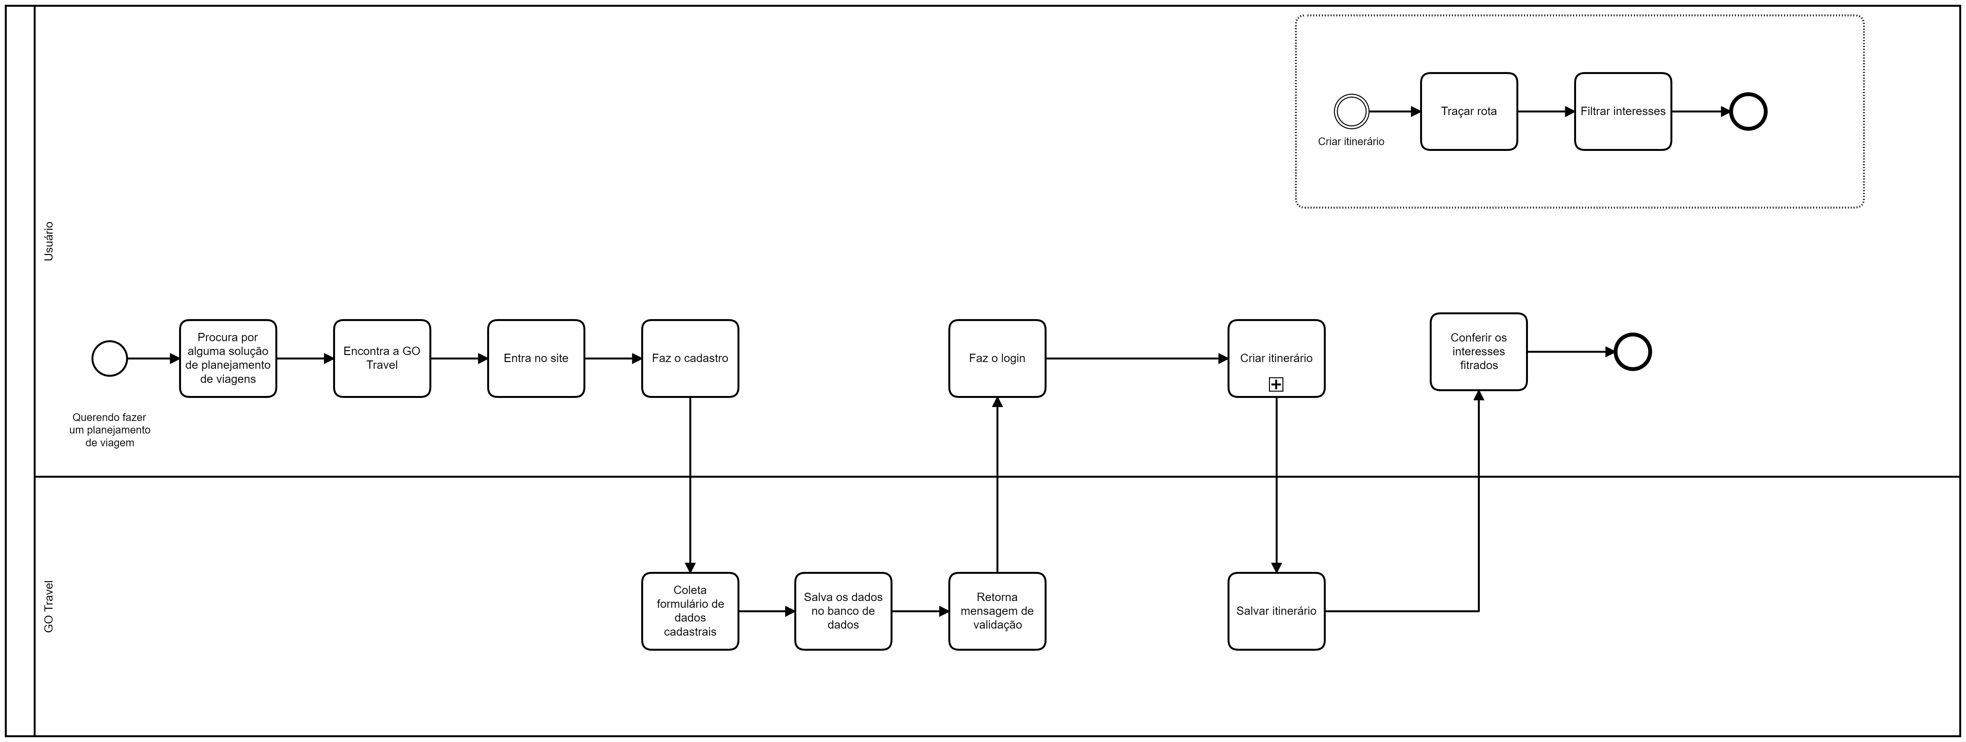
BPMN

Slide 7
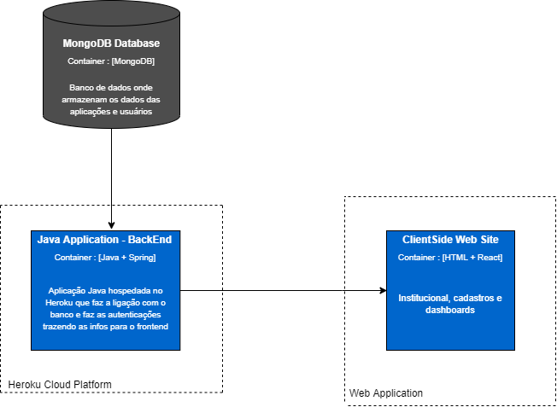
ARQUITETURA – CONT.

Slide 8
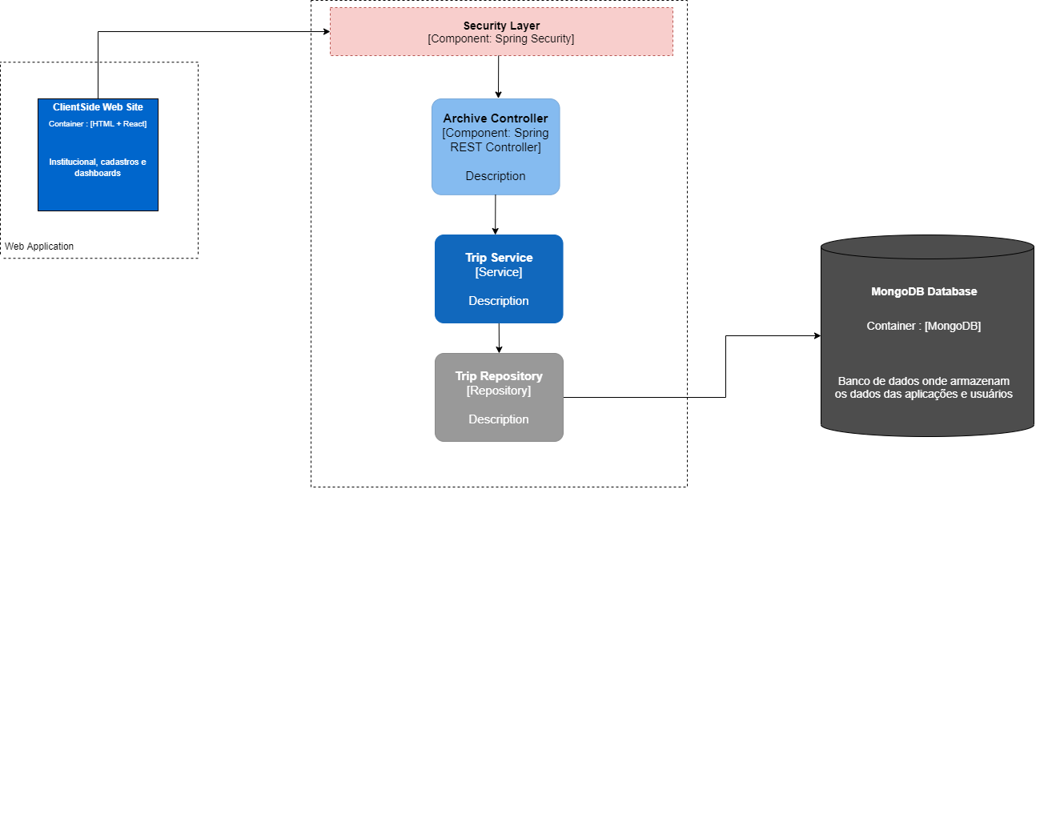
ARQUITETURA – COMP.

Slide 9
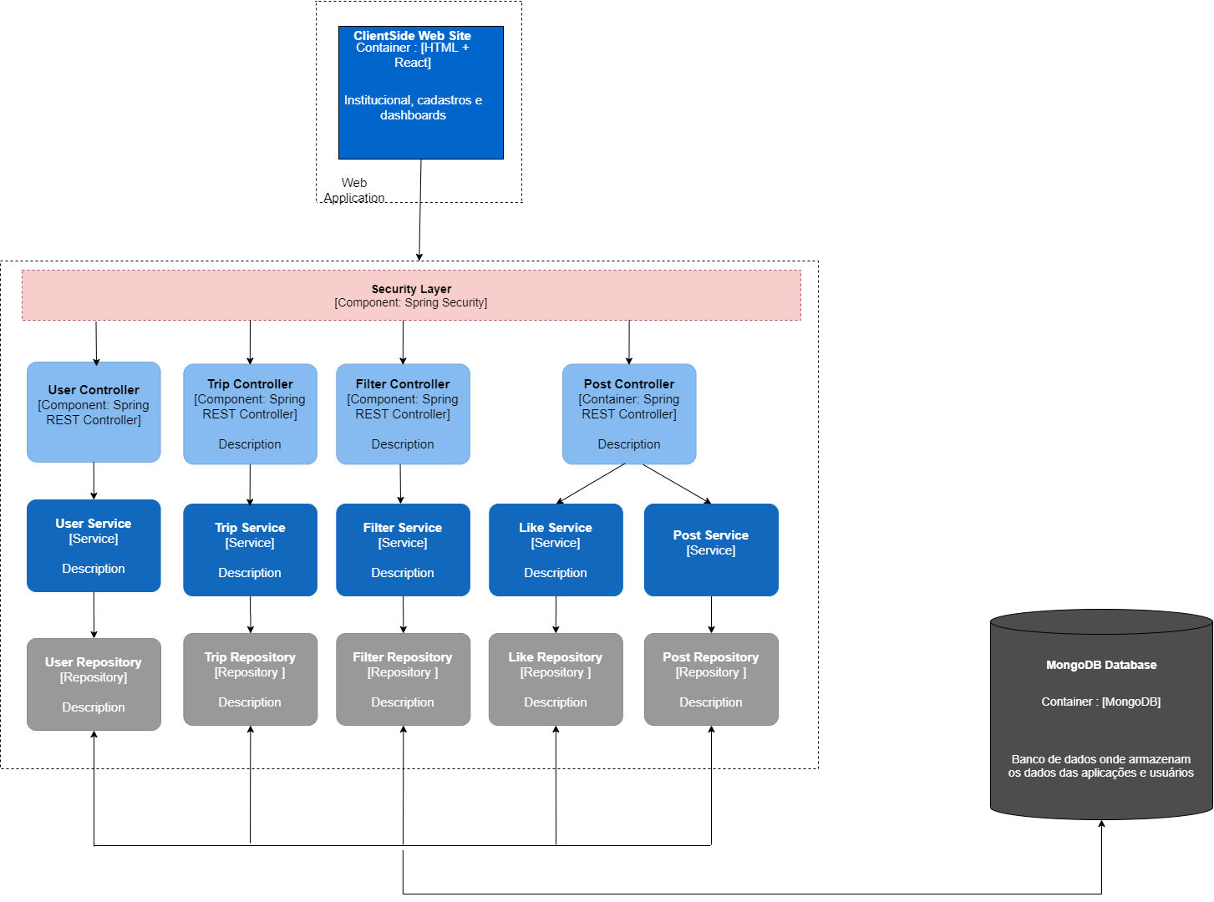

Slide 10
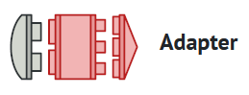











TECNOLOGIAS USADAS
BACK END
FRONT END

Slide 11
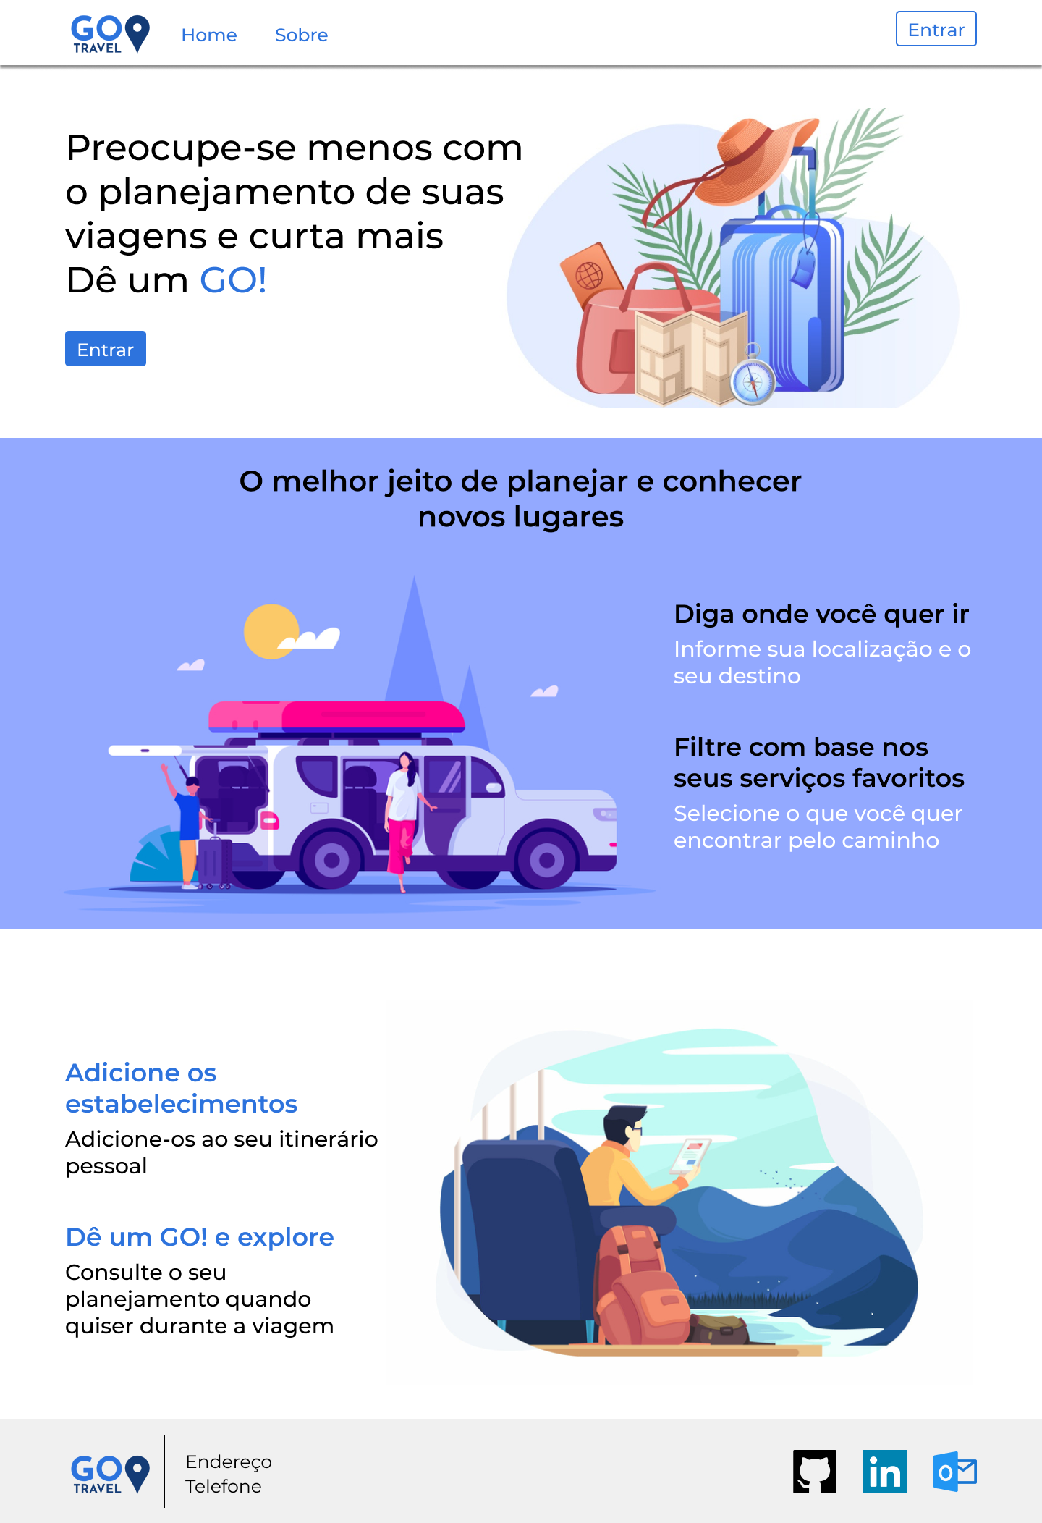
APRESENTAÇÃO

Slide 12
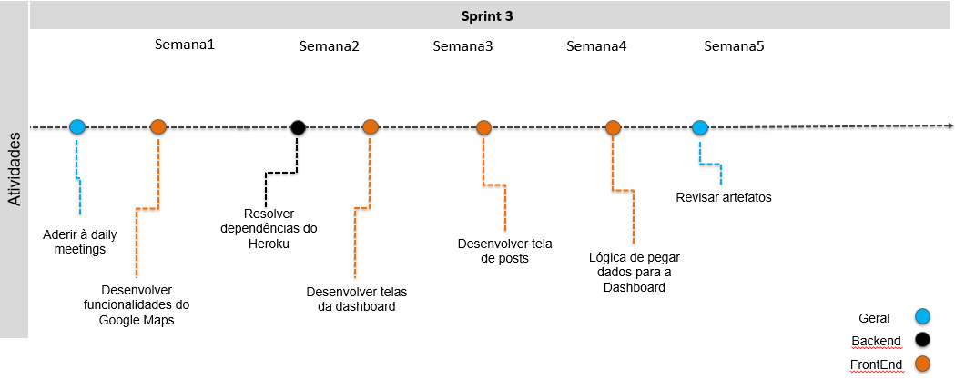
TIMELINE DA SPRINT

Slide 13
DESAFIOS
Trabalho
Sobrecarga
Pandemia
Rotina
FOCO
Resiliência
Distanciamento
Comunicação
Estresse
Equilíbrio

Slide 14

OBRIGADO!

Slide 15
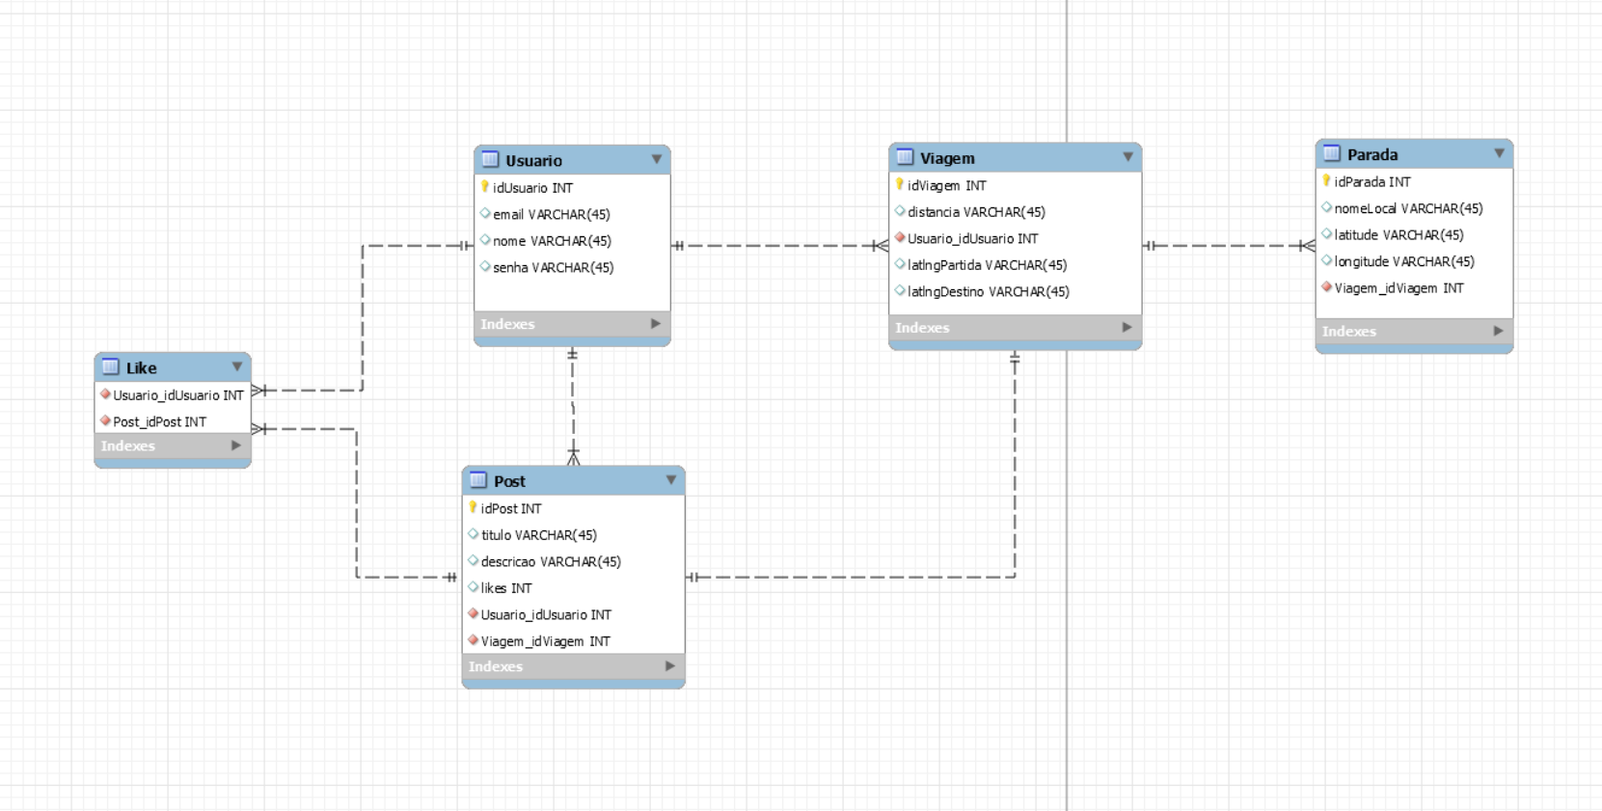
MODELAGEM DE DADOS

